Slide 1

Learn Bengali
ত
৭
ট
ঐ
এ
ঔ
এ
ভ
আ
আ
ধ
অ
ব
ফ
দ
৬
ঝ
ঈ
ঋ
ধ
১
৩
ছ
চ
ত
হ
ড
আ
ঝ
ঙ
জ
৭
এ
ঈ
র
এ
জ
অ
অ
ঝ
২
আ
থ
ঋ
ঈ
গ
ঘ
ঋ
আ
ঋ
আ
জ
ক
ছ
ল
৫
৩
জ
খ
ঈ
প
হ
৫
অ
জা
ম
য
রু
ভ
অ
ঞ
ছ
ণ
ভ
শ
ঝ
শ
শ
শ
ঝ
ছ
২
ঢ়
জ
ছ
ঐ
ও
অ
অ
ন
ষ
ম
ম
অ
ফ
শ
৩
৯
হ
ড়
আ
অ
শ
শ
১
ষ
ড়
স
স
শ
অ
ত
ঋ
ঈ
৪
ঢ়
ৎ
ও
খ
৮
য়
ন
গ
ক
জ
ম
স
ত
প
ন
ঈ
অ
ফ
ল
ট

Slide 2


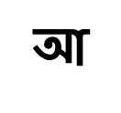
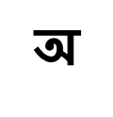
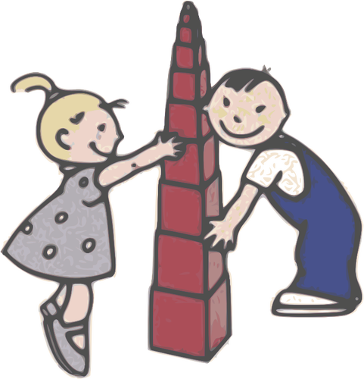

১
২
৩
৪
৫
৬
৭
৮

Slide 3




English
পাঠ
খেলা
গল্প ও ছড়া
১
২
৩
৪
৫
৬
৭
৮

Slide 4
Lesson
Game
Story and Poem

Slide 5




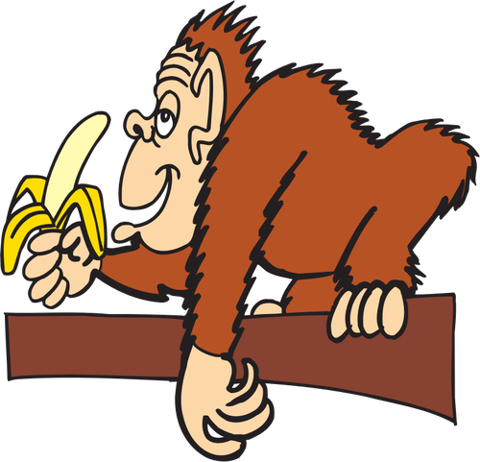


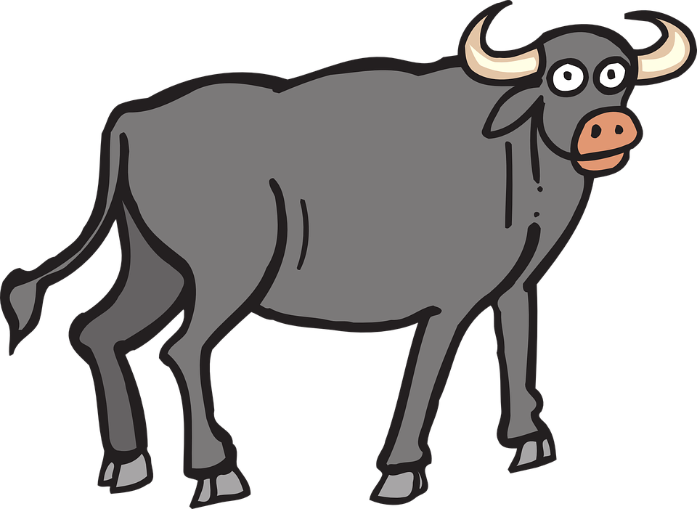
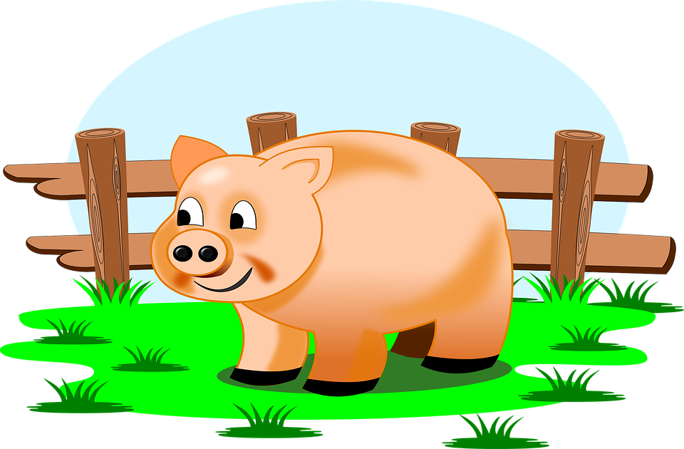
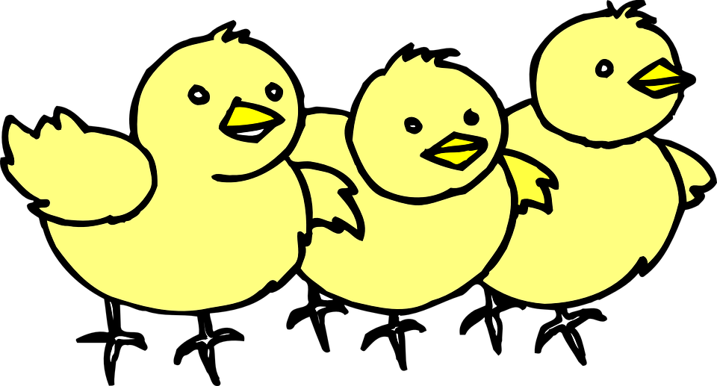
বাংলা
Lesson
Reading
Writing
Grammar
Vocabulary
Pronunciation

Slide 6
English
পাঠ
পড়া
লেখা
ব্যাকরণ
শব্দভান্ডার
উচ্চারণ

Slide 7
Lesson

Slide 8
পাঠ

Slide 9



English
পড়া
১
২
অ আ
ক খ
৩
৪
অক্ষর
সংখ্যা
আমি
পড়ি
শব্দ

Slide 10
English
Reading
১
২
অ আ
ক খ
৩
৪
Letter
Number
আমি
পড়ি
Word

Slide 11
পড়া

Slide 12
Reading

Slide 13

অ আ
ক খ
Letter

Slide 14
অ আ
ক খ
অক্ষর

Slide 15
Reading
স্বরবর্ণ
Shawrobawrno
ব্যঞ্জনবর্ণ
Byanjonbawrno
Level 1
অ আ
ক খ
অ-ঔ
ক-ঞ
Quiz
Game
Letter
Quiz
ট-ন
Quiz
Game
প-ল
Quiz
Game
Game Room One
শ-৺
Quiz
Game
Game Room Two

Slide 16
English
পড়া
স্বরবর্ণ
Shawrobawrno
ব্যঞ্জনবর্ণ
Byanjonbawrno
বিভাগ
১
অ আ
ক খ
অক্ষর
অ-ঔ
ক-ঞ
প্রশ্ন
খেলা
প্রশ্ন
ট-ন
প্রশ্ন
খেলা
প-ল
খেলা
প্রশ্ন
শ-৺
খেলা
প্রশ্ন

Slide 17
English
পড়া
স্বরবর্ণ
Shawrobawrno
ব্যঞ্জনবর্ণ
Byanjonbawrno
বিভাগ
১
অ আ
ক খ
অক্ষর
অ-ঔ
ক-ঙ
প্রশ্ন
খেলা
প্রশ্ন
চ-ঞ
প্রশ্ন
খেলা
প-ম
ট-ণ
খেলা
প্রশ্ন
র, ড়, ঢ়
ত-ন
খেলা
প্রশ্ন

Slide 18


Slide 19


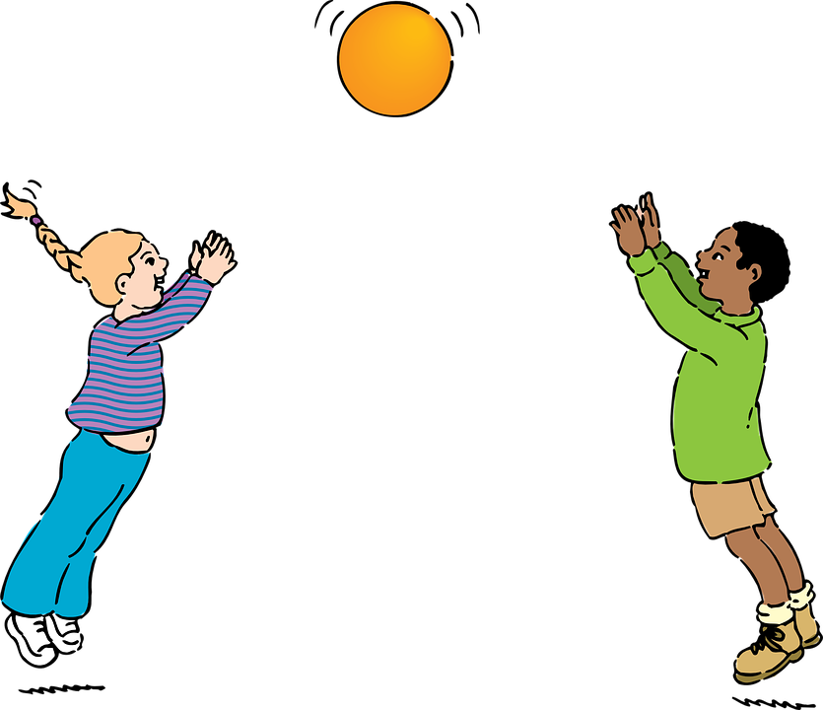
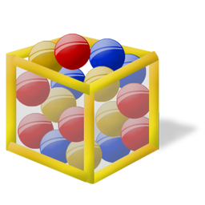
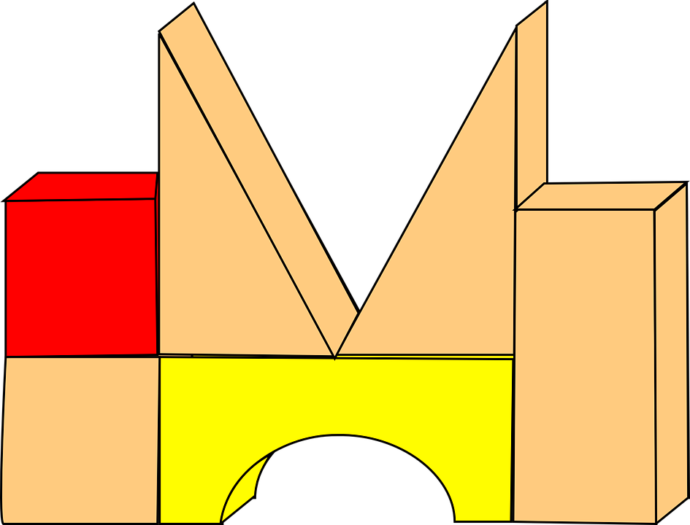
বাংলা
চ
এ
হ
ল
এস খেলি…
ক
স্বরবর্ণ
ও
ব্যঞ্জনবর্ণ
(ক-ঞ)
উ
ঈ
প
স
ন
খেলি

Slide 20
বাংলা
চ
এ
Let’s Play…
হ
ক
ল
Shawrobawrno
&
Byanjonbawrno
(ক-ঞ)
ঈ
স
উ
প
ন
Play

Slide 21
চ
এ
Let’s Play…
ল
হ
ক
স্বরবর্ণ
ও
ব্যঞ্জনবর্ণ
(ক-ঞ)
ঈ
স
উ
প
ন

Slide 22
চ
এ
Let’s Play…
ল
হ
ক
Shawrobawrno
&
Byanjonbawrno
(ক-ঞ)
ঈ
স
উ
প
ন

Slide 23
চ
এ
Let’s Play…
ল
হ
ক
স্বরবর্ণ
ও
ব্যঞ্জনবর্ণ
(ক-ন)
ঈ
স
উ
প
ন

Slide 24
চ
এ
Let’s Play…
ল
হ
ক
Shawrobawrno
&
Byanjonbawrno
(ক-ন)
ঈ
স
উ
প
ন

Slide 25
চ
এ
Let’s Play…
ল
হ
ক
স্বরবর্ণ
ও
ব্যঞ্জনবর্ণ
(ক-ল)
ঈ
স
উ
প
ন

Slide 26
চ
এ
Let’s Play…
ল
হ
ক
Shawrobawrno
&
Byanjonbawrno
(ক-ল)
ঈ
স
উ
প
ন

Slide 27
চ
এ
Let’s Play…
ল
হ
ক
স্বরবর্ণ
ও
ব্যঞ্জনবর্ণ
(ক-৺)
ঈ
স
উ
প
ন

Slide 28
চ
এ
Let’s Play…
ল
হ
ক
Shawrobawrno
&
Byanjonbawrno
(ক-৺)
ঈ
স
উ
প
ন

Slide 29
স্বরবর্ণ খেলা
Question
Score

Slide 30
English
পড়া
সহজ শব্দ
বিভাগ
১
“আ”কার
প্রশ্ন
“ঋ” কার
প্রশ্ন
আমি
পড়ি
“ই”কার, “ঈ”কার
প্রশ্ন
“রেফ”
“হসন্ত”
শব্দ
প্রশ্ন
“উ”কার,
“ঊ”কার
প্রশ্ন
গল্প
“এ”কার,
“ঐ”কার
প্রশ্ন
“ও”কার,
“ঔ”কার
প্রশ্ন

Slide 31
English
Reading
Simple words
Quiz
Level 2
“আ”কার
Quiz
“ঋ” কার
Quiz
আমি
পড়ি
“ই”কার, “ঈ”কার
Quiz
“রেফ”
“হসন্ত”
Quiz
Word
“উ”কার,
“ঊ”কার
Quiz
Story
“এ”কার,
“ঐ”কার
Quiz
“ও”কার,
“ঔ”কার
Quiz

Slide 32

বাংলা
Reading
যুক্তাক্ষর
Words with Combined letters
Level 3
শব্দ
জব্দ
“য-ফলা” “ব-ফলা”
“ম-ফলা”“র-ফলা”
Quiz
More words
“ঙ্ক”,”ঙ্গ”,”জ্ঞ”
“ঞ্চ”, “ঞ্ছ”,”ঞ্জ”
Quiz
Quiz
“ক্ত”,“ত্ত”
“দ্ধ”,“ট্ট”
Quiz
“ক্ষ”, “ষ্ণ”
“ণ্ড”, “হ্ম”
Quiz

Slide 33
বাংলা
Reading
Level 1
Number Poem
১
২
৩
৪
1-10
Quiz
Number
11-20
Quiz
Game

Slide 34
English
পড়া
বিভাগ
১
ছড়ায় সংখ্যা
১
২
৩
৪
১-১০
প্রশ্ন
সংখ্যা
১১-২০
খেলা
প্রশ্ন

Slide 35
বাংলা
Reading
21- 30
Quiz
Level 2
২১
৩২
31- 40
Quiz
৫৪
৪৩
41- 50
Quiz
Number
Numbers in expressing things
Numbers in expressing
Time and Date

Slide 36
বাংলা
Reading
Level
3
৫১
৪৫৬২
51-100
Quiz
৫৪০
৪৩৬
Number
Big Numbers
Quiz
Numbers in words
Quiz

Slide 37




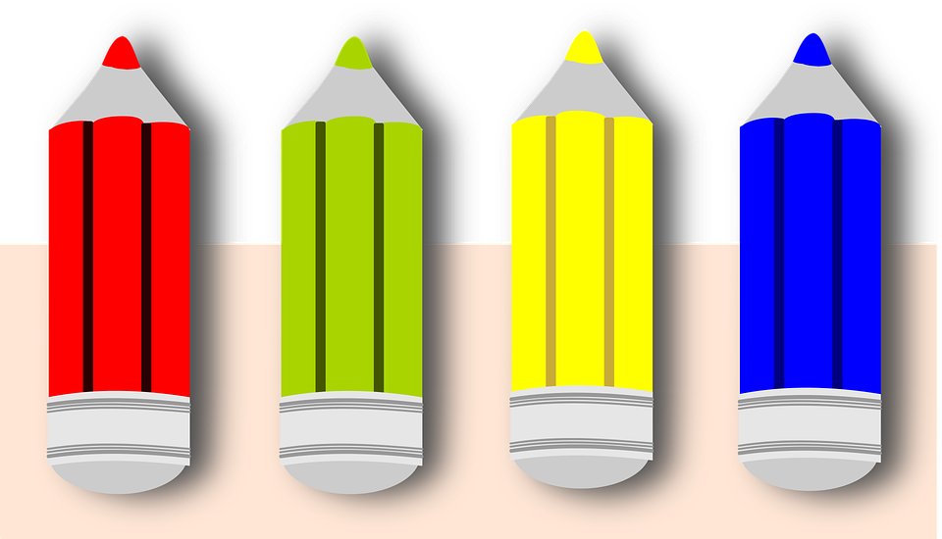
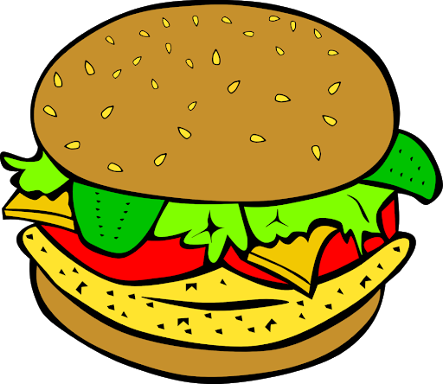



বাংলা
Level 1
Things in commom
Quiz
Vocabulary
Quiz
Opposites
Nature
Quiz
Quiz
Days of the week
সপ্তাহে সাত দিন
Color and Shape
Quiz
Quiz
Food
Family
Quiz
Quiz
Body parts
Time
Quiz

Slide 38
English
বিভাগ
১
আশেপাশে দেখো
প্রশ্ন
শব্দভান্ডার
প্রশ্ন
বিপরীত
প্রকৃতি
প্রশ্ন
প্রশ্ন
সপ্তাহে সাত দিন
সপ্তাহে সাত দিন
রঙ ও আকার
প্রশ্ন
প্রশ্ন
খাবার
পরিবার
প্রশ্ন
প্রশ্ন
নিজের শরীর চেনো
সময়
প্রশ্ন

Slide 39

Level 1
লাল
নীল
হলুদ
সবুজ
Color
and
Shape
কমলা
বাদামী
ধূসর
গোলাপী
বেগুনী
সাদা
কালো
Click the color buttons

Slide 40
Level 1
লাল
নীল
হলুদ
সবুজ
রঙ
ও
আকার
কমলা
বাদামী
ধূসর
গোলাপী
বেগুনী
সাদা
কালো
রঙের বোতাম টেপো

Slide 41
Level 1
রঙ
ও
আকার
click
click
click
খেলা

Slide 42
Level 1
Color
and
Shape
click
click
click
Game

Slide 43

Level
2
Color
and
Shape
Story
click
Quiz

Slide 44
Level
2
রঙ
ও
আকার
গল্প
click
ছড়া

Slide 45
Sunday
Monday
সপ্তাহে সাত দিন
Tuesday
Days of the week
Wednesday
Thursday
Friday
Saturday

Slide 46
Sunday
Monday
সপ্তাহে সাত দিন
Tuesday
সপ্তাহে
সাত
দিন
Wednesday
Thursday
Friday
Saturday

Slide 47
Nature
Quiz

Slide 48
প্রকৃতি
Quiz

Slide 49
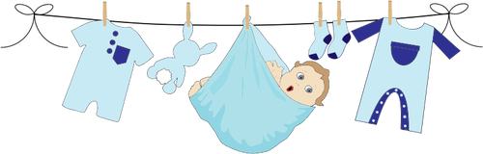

Things
In
common
Things in everyday use
Things in a room
Things outside house

Slide 50
আশেপাশে
দেখো
আমার জিনিস
আমার ঘর
ঘরের বাইরে

Slide 51


আমার
জিনিস
খেলা

Slide 52
Things in everyday use
Game

Slide 53
আমার
ঘর
খেলা

Slide 54
Things
In a Room
Game

Slide 55
Things
Outside house
Game

Slide 56
ঘরের বাইরে
খেলা

Slide 57
Food

Slide 58
Family

Slide 59
Body parts

Slide 60
Time

